Slide 1
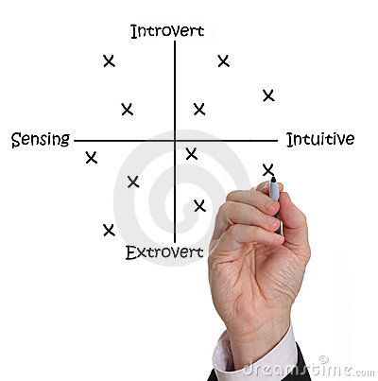
Pruebas de conocimiento y test de personalidad
QUE SON Y QUE EVALUAN?
Dra. Yohana Smith Tejada
Dra. Laura M. Vanegas G.

Slide 2

Ejercicio
Pregunta 1
Describa como se clasifican los Tipos de Pruebas?

Slide 3
Pregunta 2
Es la medición objetiva y estandarizada de una muestra de comportamiento humano, sosteniéndose a examen bajo condiciones normativas, verificando la aptitud, para intentar generalizar y prever cómo se manifestara ese comportamiento en determinada forma de trabajo.
Prueba de habilidades cognitivas
Polígrafo
Prueba de desempeño
Prueba Psicométrica

Slide 4
Pregunta 3
Son pruebas diseñadas para evaluar habilidades concretas que se requieren en un puesto de trabajo.
Prueba Psicotécnica
Prueba de Habilidades cognitiva
Prueba de habilidades Motoras
Prueba de desempeño

Slide 5
Pregunta 4
Son pruebas que evalúan las habilidades cognitivas y mentales de los candidatos. También existen indicadores de capacidades intelectuales especificas, las cuales se conocen como pruebas de aptitud ya que sirven para Medir las destrezas para el puesto de trabajo en cuestión.
Grafología
Dinámica de grupo
Prueba de habilidad cognitiva
Prueba de polígrafo

Slide 6
Pregunta 5
Es una técnica de "Evaluación psicológica utilizada en selección de personal que sitúa a los sujetos o candidatos en interacción, con el fin de producir conductas observables que propicien la diferenciación y evaluación de rasgos actitudinales en los mismo.
Grafología
Dinámica de grupo
Prueba de desempeño
Prueba de habilidades cognitivas

Slide 7
Pregunta 6
Son pruebas que miden destrezas, fuerza, velocidad, movimientos, entre otros.
Prueba de habilidades motoras y físicas
Pruebas psicométricas
Pruebas psicotécnicas
Pruebas de polígrafo

Slide 8

Pruebas Profesionales o de conocimiento
Son Ejercicios que evalúan los conocimientos y el grado de destreza necesarios para desarrollar un trabajo concreto. Pretenden obtener información sobre la formación, experiencia y conocimiento específicos que dan valor a la persona candidata.

Slide 9

Como se Utilizan?
Esta prueba puede realizarse oralmente o por escrito, y, según el puesto de trabajo al que aspiras, puede consistir en:
  Test de mecanografía
  Test de dominio de herramientas informáticas
  Test de idiomas
  Realización de una traducción
  Elaboración de un informe a partir de una información dada
  Reparar o montar un aparato
  Buscar una solución a un problema concreto
No existen recetas mágicas para pasar esta prueba con éxito. Si tu currículum refleja fielmente tus conocimientos y experiencia, no hay que temerla.

Slide 10
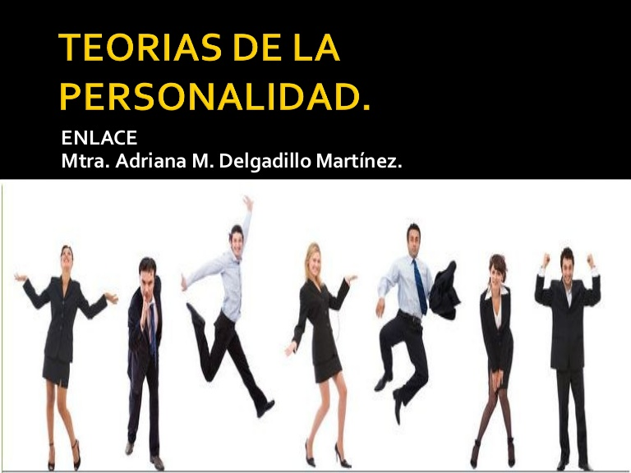
Test de personalidad

Slide 11
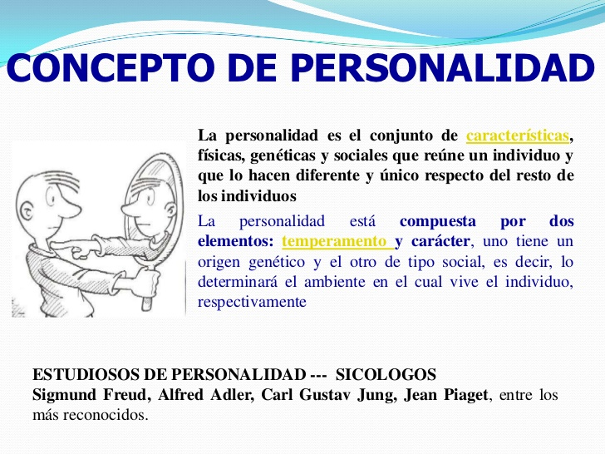

Slide 12

Finalidad
En función de las exigencias del puesto de trabajo, la personalidad del candidato será uno de los puntos fundamentales a la hora de determinar la selección. Los tests de personalidad intentan extraer a través de preguntas de índole personal los principales rasgos del carácter de un individuo lo que permitirá deducir su adaptabilidad al puesto de trabajo ofertado.

Slide 13
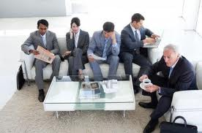
Algunos Aspectos Generales a la hora de Evaluar
La capacidad de iniciativa.
Persuasión y empatía.
La adaptación social, a las normas o a los cambios.
El nivel de madurez y responsabilidad.
La motivación y la estabilidad emocional.

Slide 14
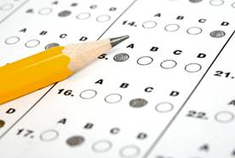
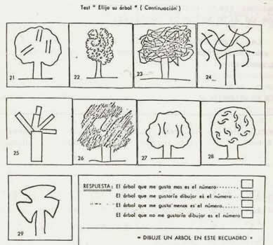
TIPOS DE TEST DE PERSONALIDAD
INTROSPECTIVOS
PROYECTIVOS

Slide 15
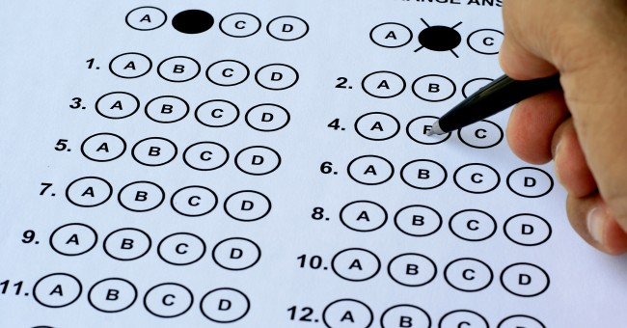
Test de personalidad introspectivos
Los test de personalidad introspectivos suelen consistir en un listado de preguntas cerradas con 3 opciones de respuesta en cada pregunta. Una opción indica un polo, otra indica el otro polo opuesto y, finalmente, la tercera quedaría indicada para los indecisos.
La información que se obtiene se estructura en un perfil de rasgos diferenciales de personalidad y miden tu grado de sociabilidad, estabilidad emocional, introversión/extroversión, autonomía, autoritarismo, autoconfianza, flexibilidad, sinceridad, lealtad, agresividad, entre otros.

Slide 16

Test de personalidad introspectivos
Las preguntas de los cuestionarios se desarrollan sobre un principio según el cual cada persona tiende a un polo en cualquier rasgo que se mida. Los ítems suelen ser muy tajantes y opuestos, para forzar al candidato a elegir entre una de las dos opciones, lo que permite definir su perfil de una forma más aproximada.
Quien haya realizado este tipo de tests se habrá encontrado con la sensación de que las preguntas se repiten y no se equivocan. La explicación estriba en que para medir un rasgo de la personalidad se utilizan distintos ítems, que sumados dan como resultado esa parte de la personalidad del individuo.

Slide 17
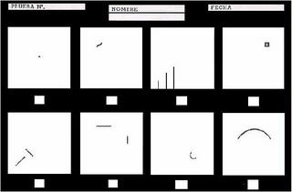
Test de personalidad proyectivos
En los tests de personalidad proyectivos se plantean una serie de situaciones verosímiles en las que tú debes proponer una solución o una respuesta. Posteriormente, el seleccionador interpreta tus contestaciones para tener una visión general de tu personalidad.
En otras palabras son preguntas o situaciones que necesitan una respuesta abierta que implica una identificación personal con la pregunta o problema a resolver, proyectando la propia personalidad en la respuesta.

Slide 18
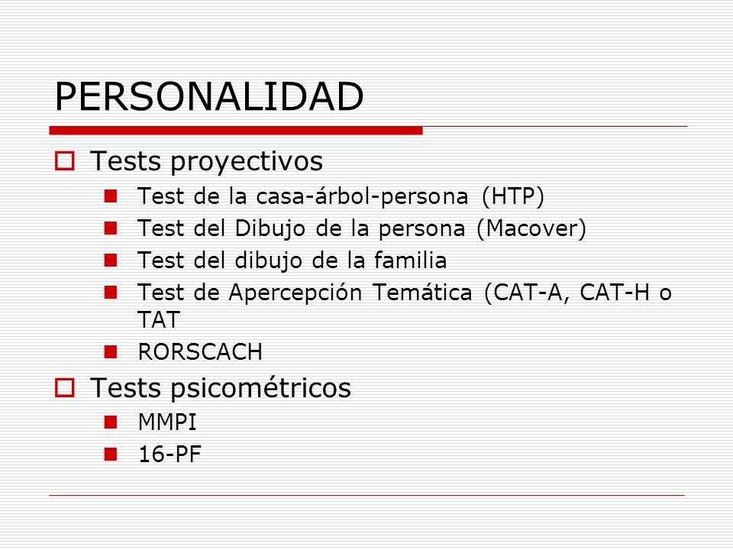
Algunas pruebas Utilizadas
Dra. Yohana Smith Tejada
Dra. Laura M. Vanegas G.

Slide 19
Algunos ejemplos de las preguntas que se plantean
Puede expresar por lo general con facilidad sus pensamientos y sentimientos, cuando ha de hacerlo ante un grupo numeroso de personas.
¿Piensa que es mejor hacer las cosas por sí mismo que explicarlas?.
¿Le consideran sus amigos rencoroso?.
¿Suele fiarse de sus primeras impresiones?.
¿Experimenta a veces la impresión de ser incomprendido?.

Slide 20
Test de Personalidad
Hay que responder la verdad. Sabemos que no se esta buscando al hombre perfecto puesto que este no existe, debemos evitar las respuestas ambiguas, en este caso las de tipo b)
Su relación con su familia es…
Buenas b) depende c) mala
¿ha tenido alguna vez problemas en la escuela cuando era niño?
Si b) no se c) no
Alguna vez ha sentido las ganas de golpear a alguien sin motivo aparente?
Si b) no se c) no

Slide 21
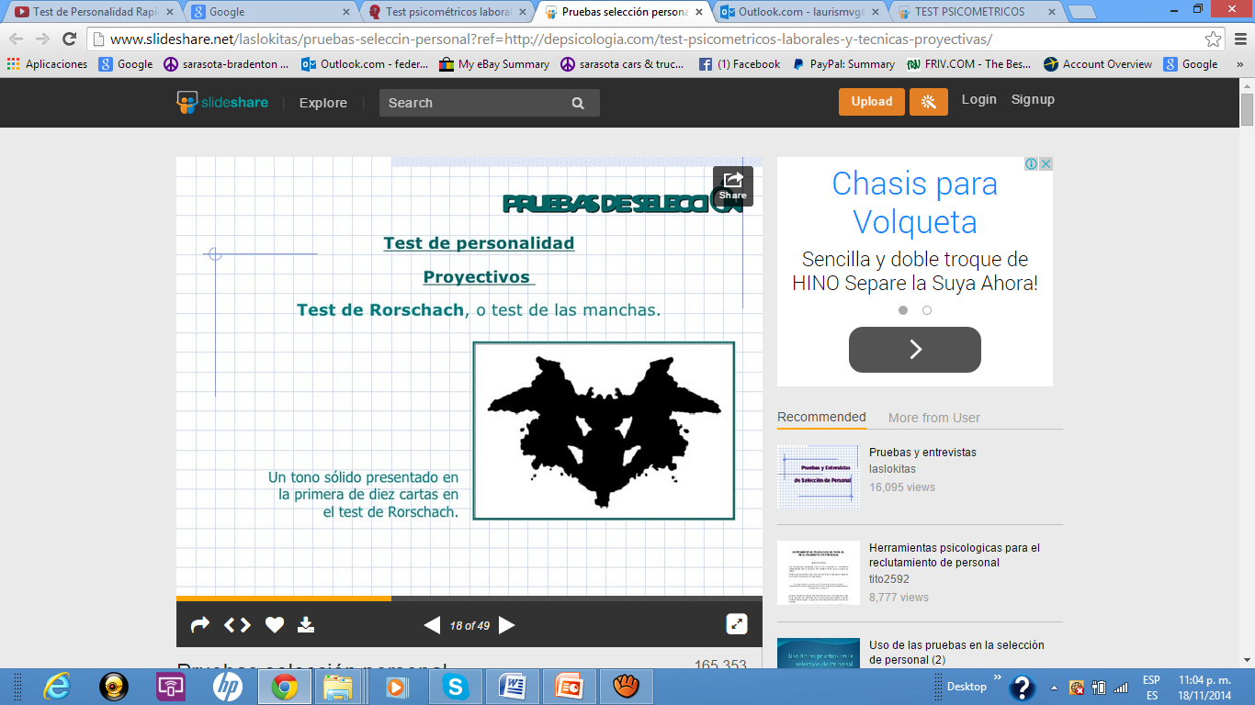
Test de personalidad proyectivo
Test de Rorschach, o test de las manchas
Un tono presentado en la primera de diez cartas en el test de Rorschach

Slide 22
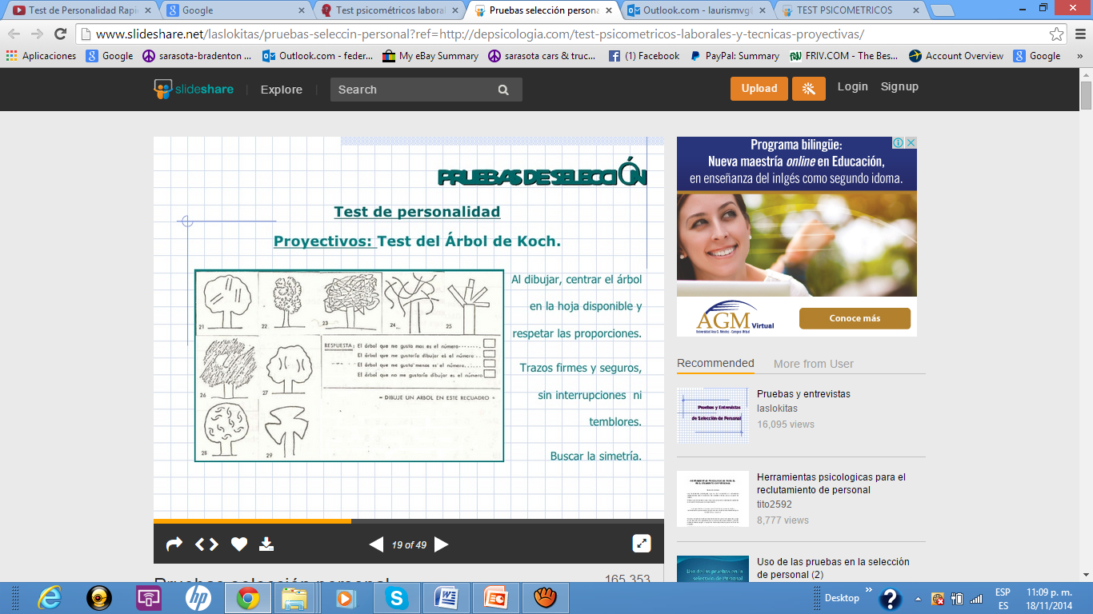
Test de personalidad proyectivo
Al dibujar, centrar el árbol en la hoja disponible y respetar Las proporciones.
Trazos firmes y seguros, Sin interrupciones ni temblores.
Buscar la simetría

Slide 23
Lo que se analiza en el test son: el tronco, la copa, las ramas, el suelo y los otros elementos accesorios que a veces aparecen. A continuación algunos significados:
EL TRONCO: estabilidad emocional, como se siente actualmente la persona, la fortaleza de su yo y su personalidad. Pensemos que el tronco es quien sostiene el árbol.
LA COPA: representa la vida mental, las fantasías, la riqueza o no de la imaginación, como la persona concibe la realidad.
LAS RAMAS: conforman la capacidad para establecer vínculos y relaciones con los otros, pero también la capacidad de la persona para obtener del ambiente aquello que necesita.
EL SUELO; representa la realidad, el piso donde uno se instala.

Slide 24
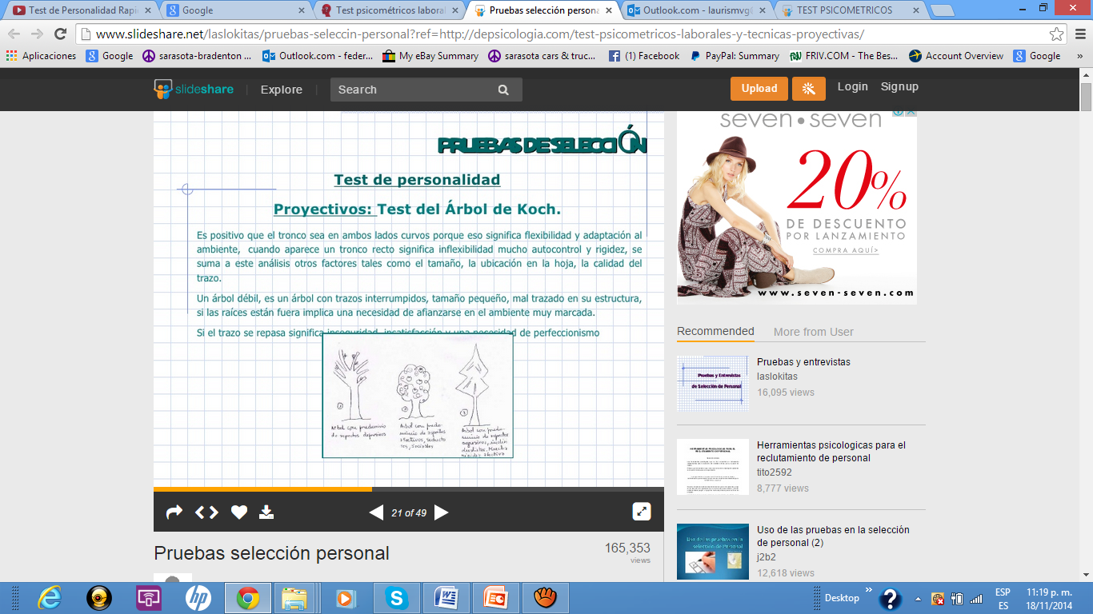
Ejemplo
Es positivo que el tronco sea en ambos lados curso porque eso significa flexibilidad
y adaptación al ambiente, cuando aparece un tronco recto significa inflexibilidad
Mucho autocontrol y rigidez, se suma a este análisis otros factores tales como el
Tamaño, la ubicación en la hoja, la calidad del trazo.
Un árbol débil, es un árbol con trazos interrumpidos, tamaño pequeño, mal trazado
En su estructura, si las raíces están fuera implica la necesidad de afianzarse en el
Ambiente muy marcada.

Slide 25


Slide 26
Tips a la hora de enfrentarse a los Test de Personalidad
En los test de personalidad hay que responder con sinceridad. No intentes manipularlos para dar una imagen determinada. Todos tienen sistemas que evalúan la sinceridad en las respuestas.
Dentro de la sinceridad, ¿entra el dar respuestas políticamente incorrectas? Sí, nadie es perfecto y los seleccionadores no se fiarán de alguien intachable.

Slide 27
Tips a la hora de enfrentarse a los Test de Personalidad
No abusar de los "No sé" o respuestas que no te impliquen en ninguna postura. Evita, en lo posible, marcar la opción de indecisión, porque puede dar una imagen de persona poco decidida. Si ninguna de las alternativas que le ofrecen como respuesta corresponde con su forma de ser, escoja la que más se aproxime.
Sé espontáneo, no pienses demasiado las respuestas. La experiencia demuestra que cuanto más se piensan las respuestas más cerca estamos de cometer un sesgo o de dejarse llevar por un fenómeno llamado "deseabilidad social". La deseabilidad consiste en contestar el test dando la imagen que el candidato cree que es socialmente aceptada.
Tener claro que hay algunos rasgos que las empresas siempre buscan como la motivación, la responsabilidad, la capacidad de integración en un equipo de personas y la capacidad para aprender.

Slide 28

MIL GRACIAS

